Slide 1

Assortimentskennis
WZP
1-20
Oefentoets KT-K-V-Kl

Slide 2
Geef bij de volgende planten aan:
- Toepassing of
- Kenmerken of
- Verzorging of
- Klimaat
Voor elk goed antwoord kun je 1 punt krijgen (als je een deel mist 0 punten).
Totaal punten = Cijfer
2,1

Slide 3
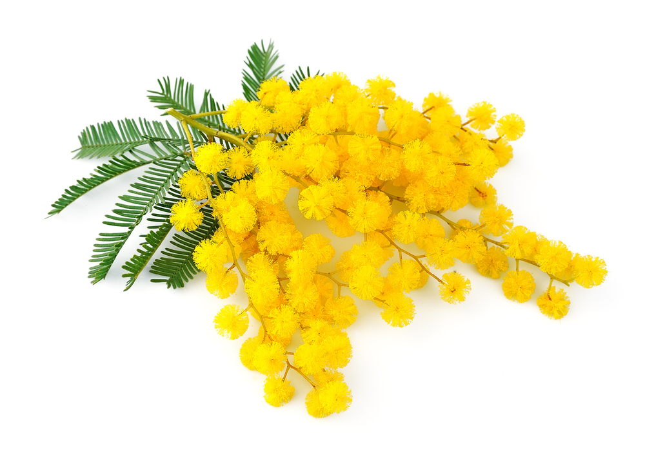
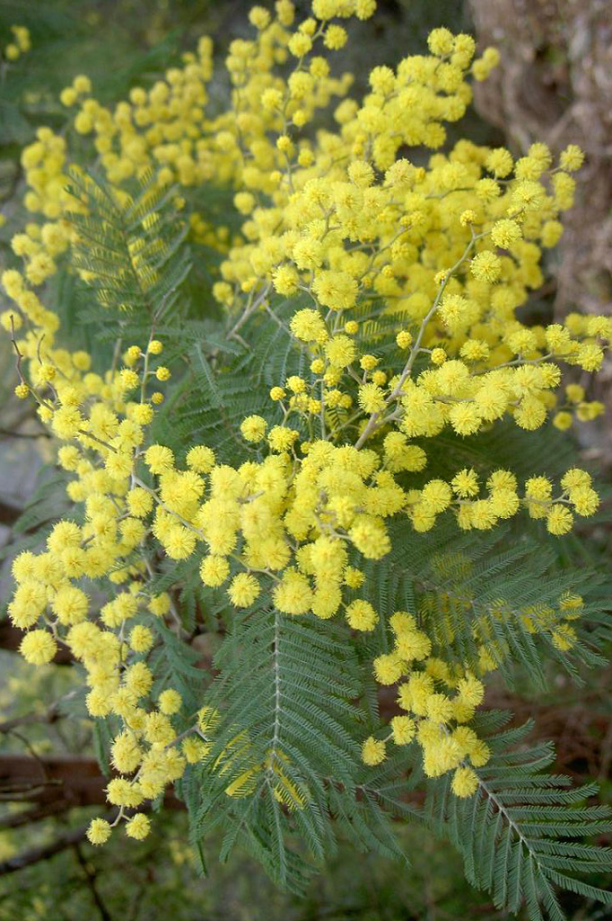
Acacia dealbata
Mimosa
Verzorging:
1

Slide 4
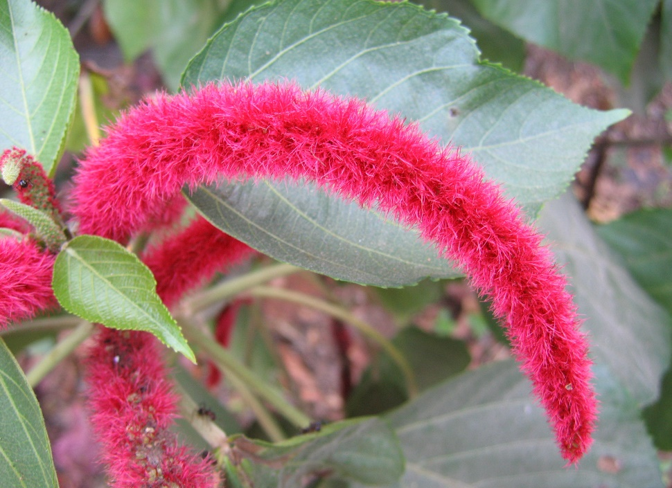
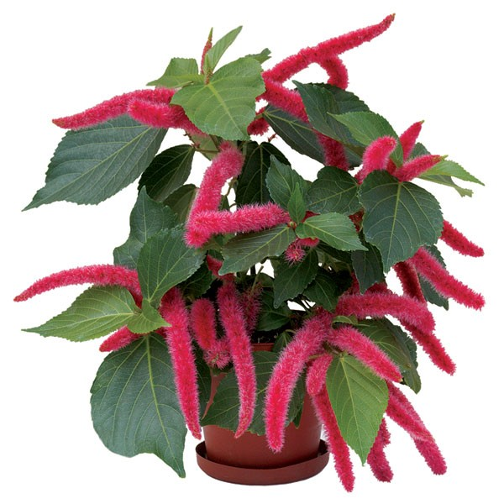
Acalypha hispida
Tropische kattestaart
Toepassing:
2

Slide 5
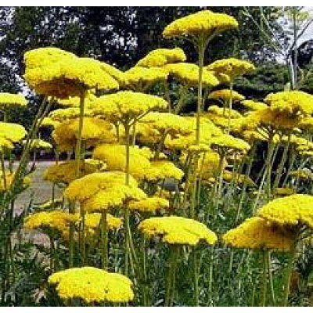
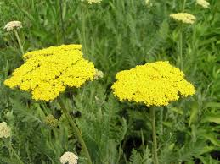
Achillea filipendulina
Duizenblad
Toepassing:
3

Slide 6
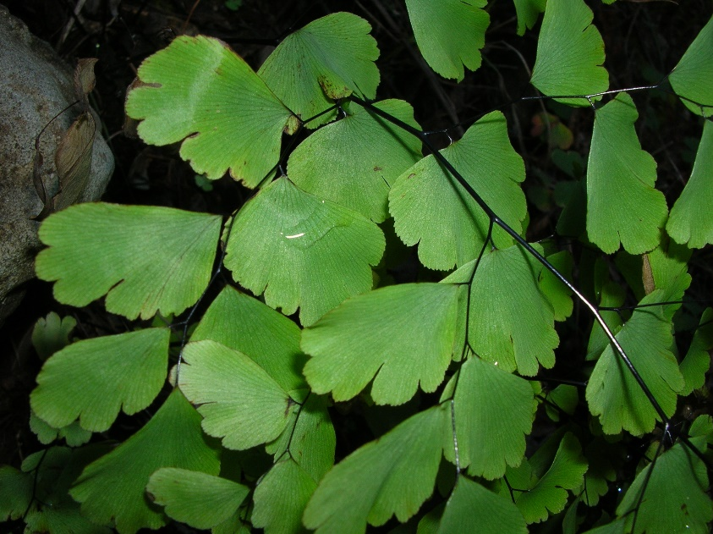
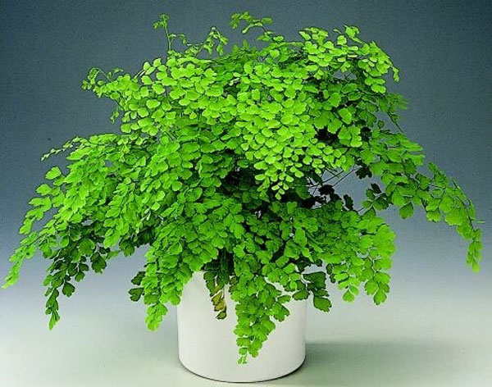
Adiantum raddianum
Venushaar
Verzorging:
4

Slide 7
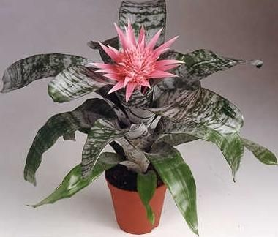
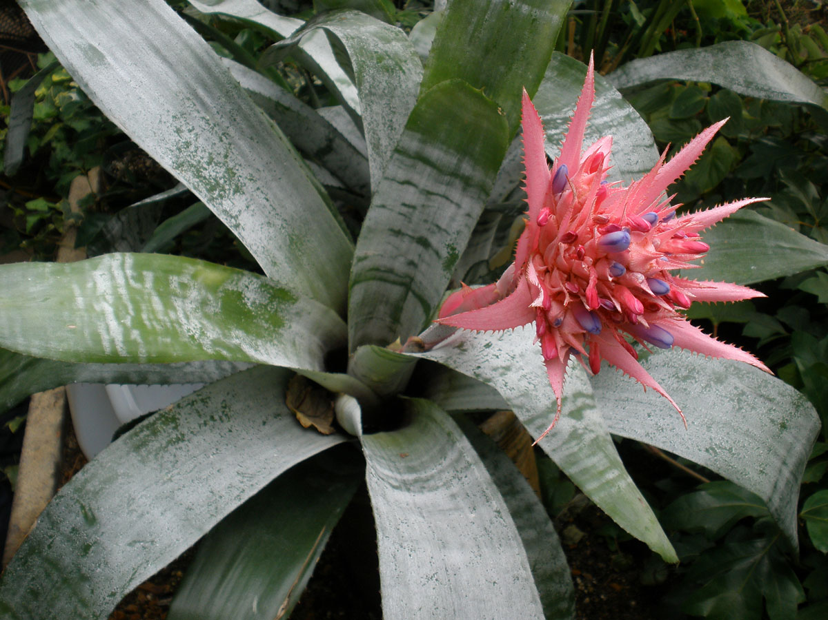
Aechmea fasciata
Kokerbromelia
Verzorging:
5

Slide 8
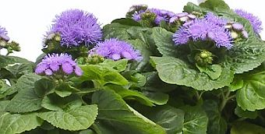
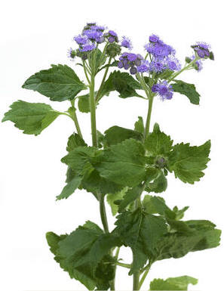
Ageratum houstonianum
-
Toepassing:
6

Slide 9
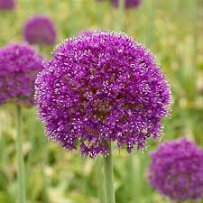
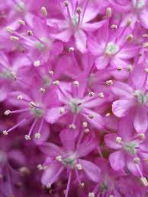
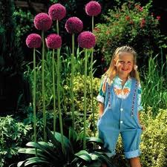
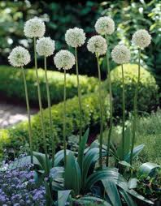
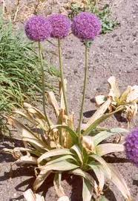
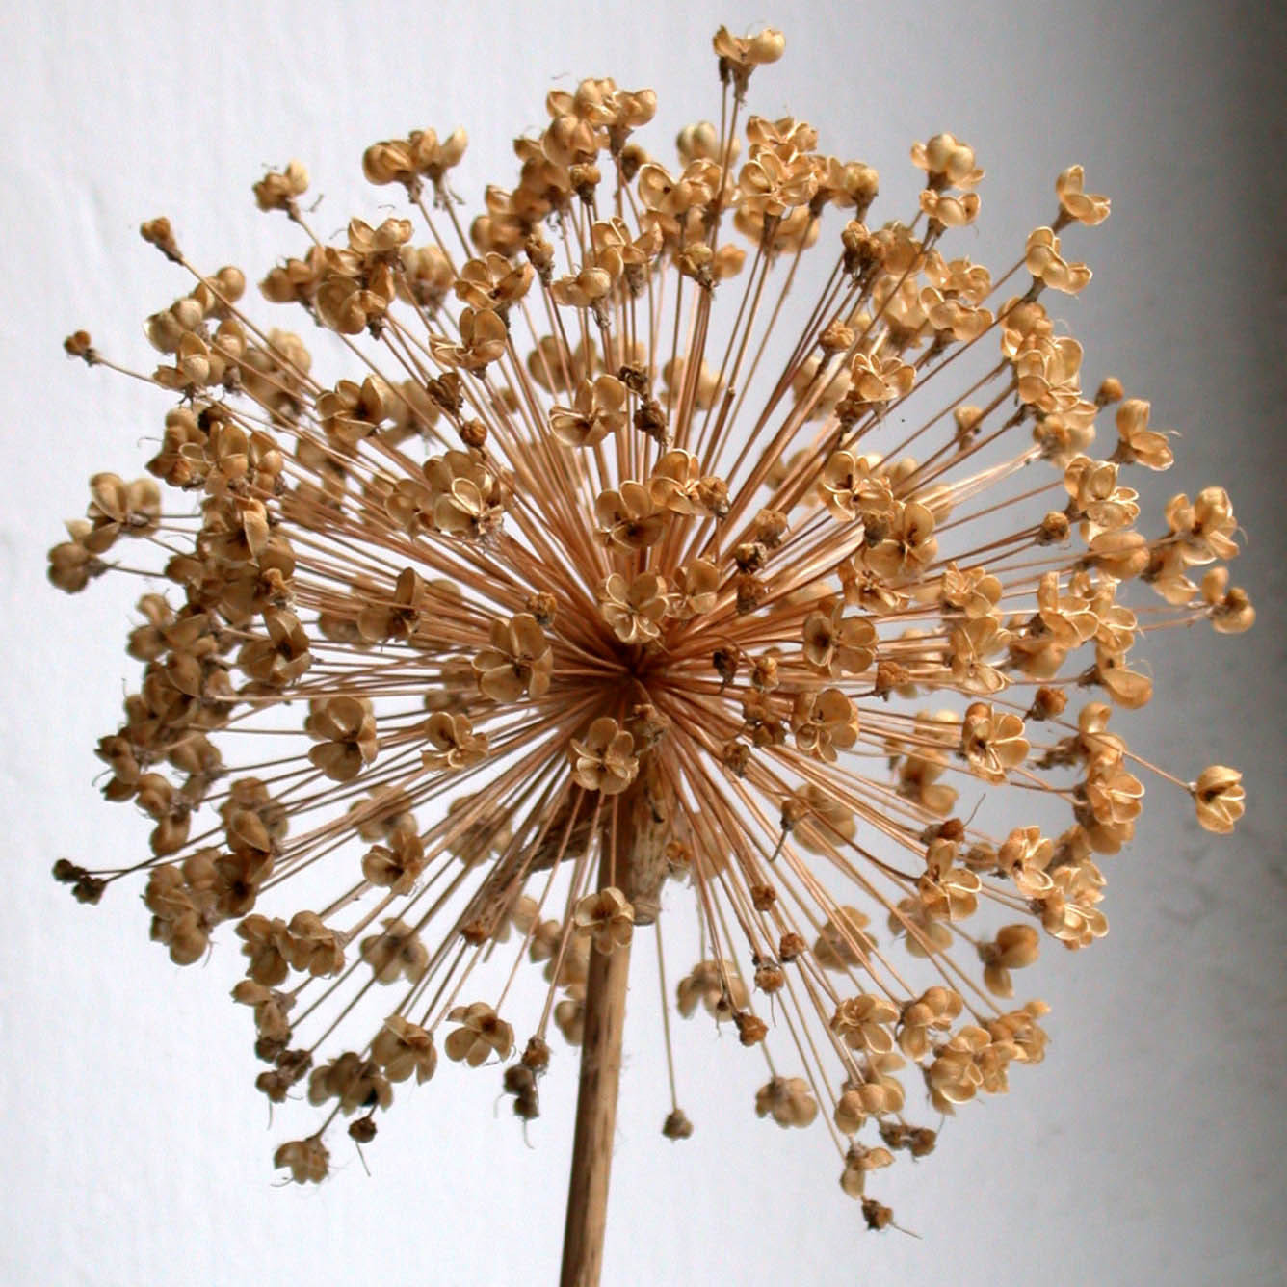
Allium giganteum
Reuze sierui
Kenmerken:
7

Slide 10
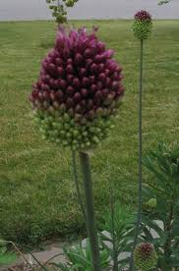
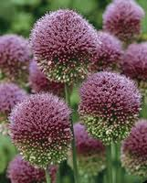
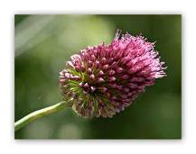
Allium sphaerocephalon
Sierui
Toepassing:
8

Slide 11
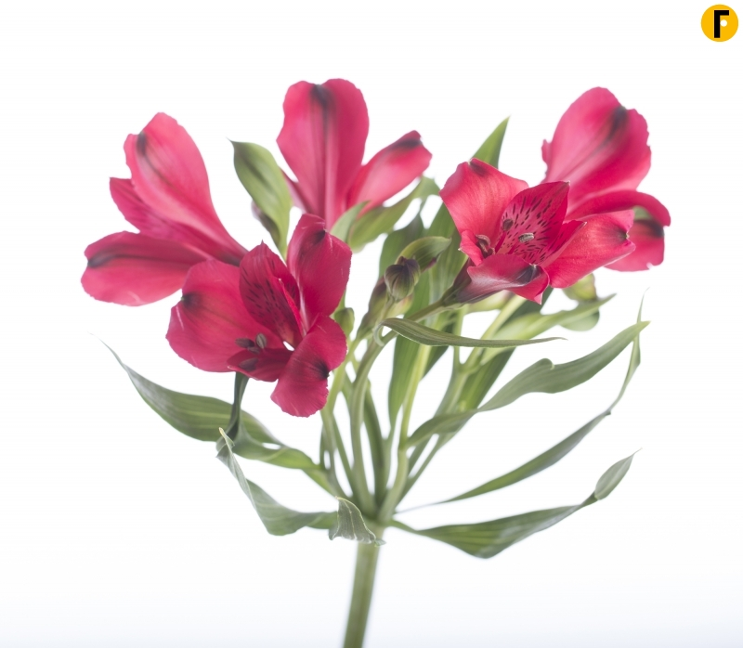
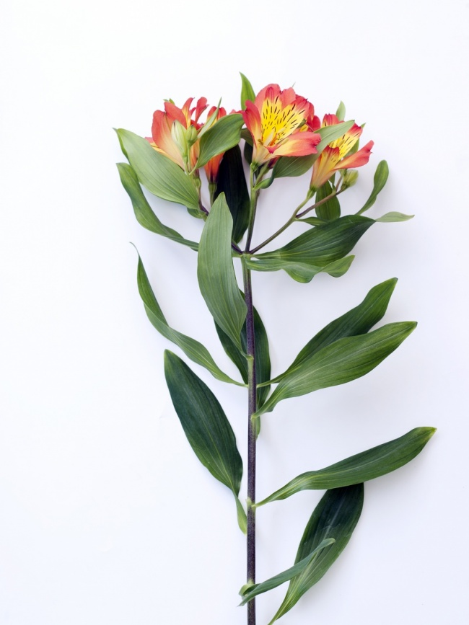
Alstroemeria
Incalelie
Verzorging:
9

Slide 12
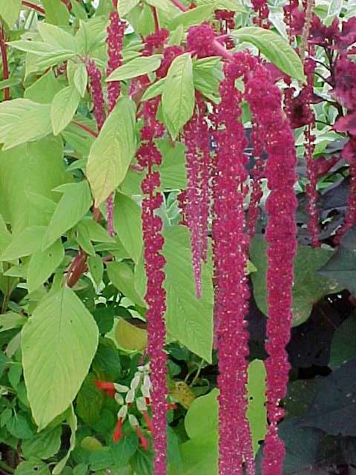
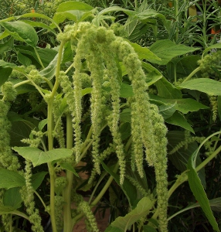
Amaranthus caudatus
(Hangende) Kattestaart
Verzorging:
10

Slide 13
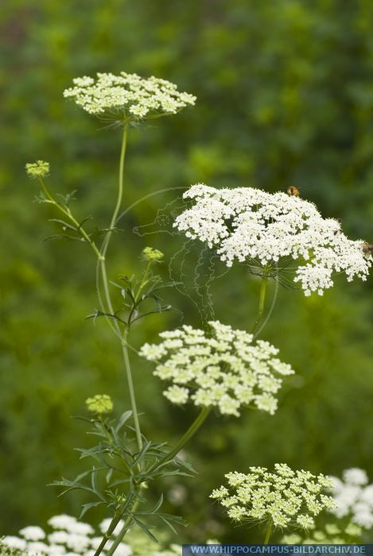
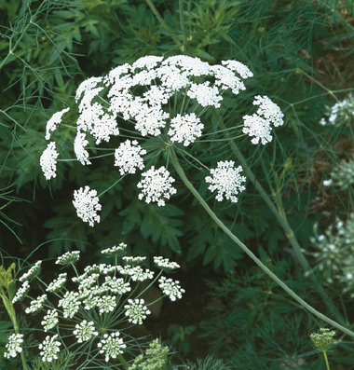
Ammi majus
Witte kantbloem
Kenmerken:
11

Slide 14
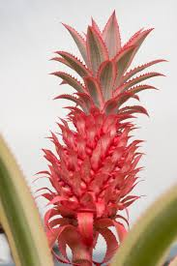
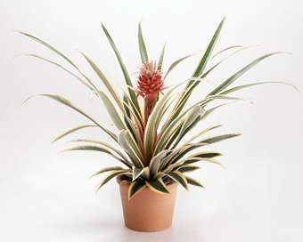
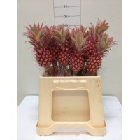
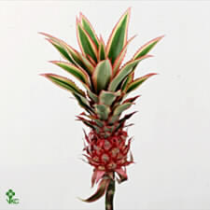
Ananas comosus ‘Variegatus’
Bonte ananas
Herkomst / klimaat:
12

Slide 15
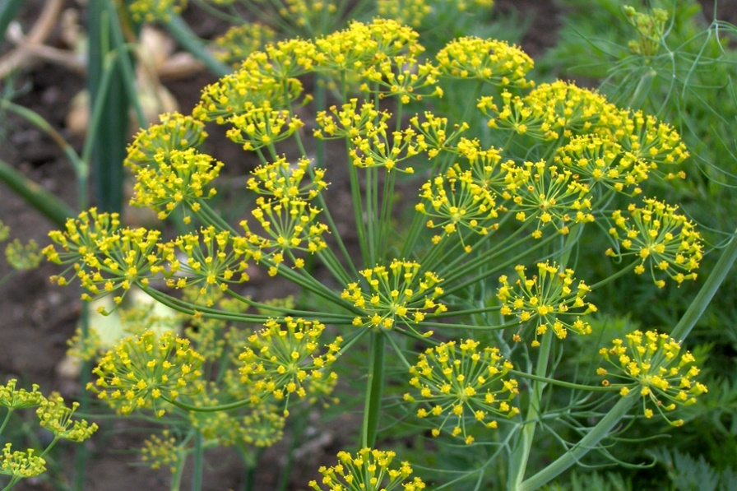
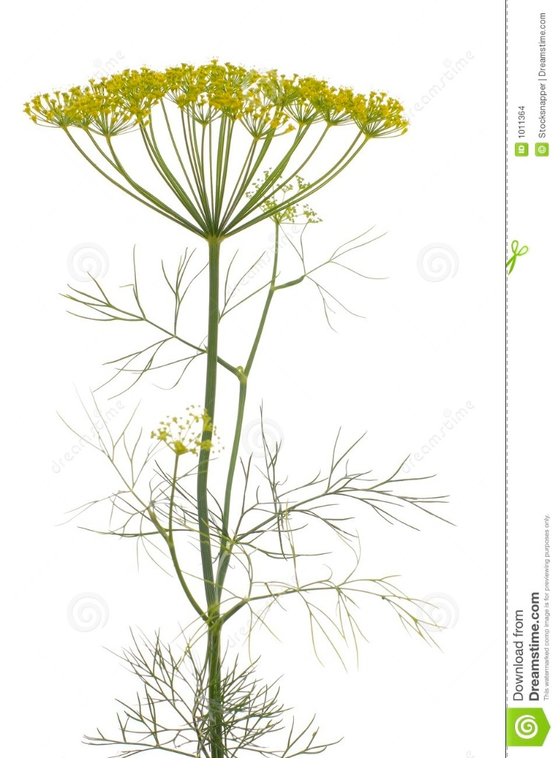
Anethum graveolens
Dille
Toepassing:
13

Slide 16
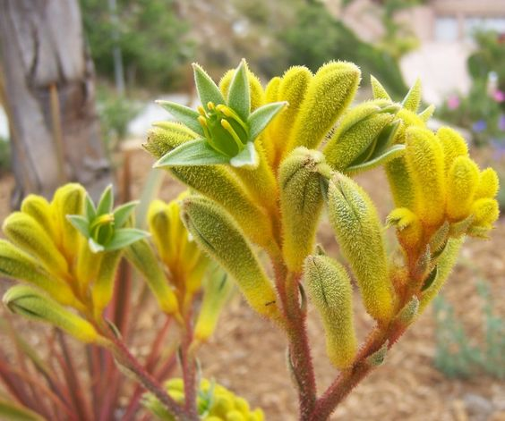
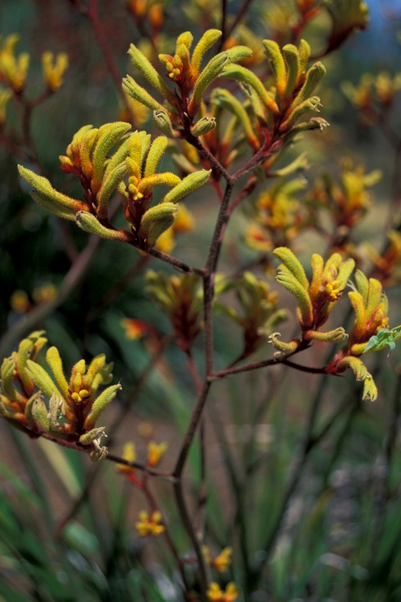
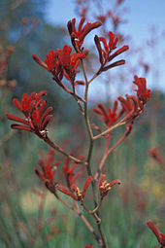
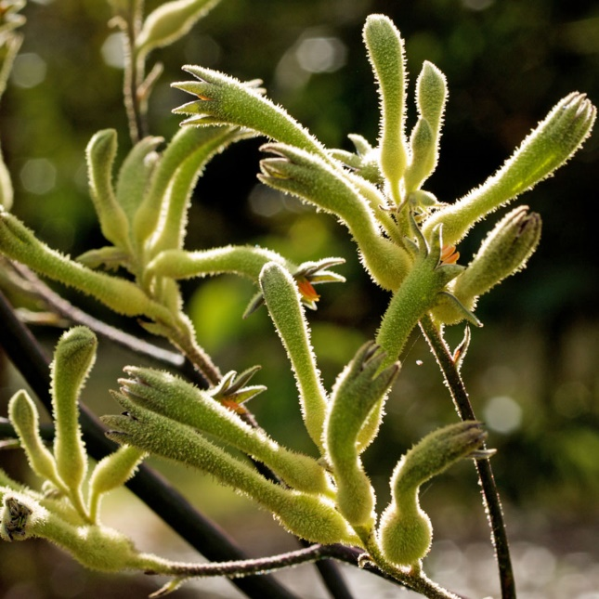
Anigozanthos flavidus
Kangoeroepootje
Toepassing:
14

Slide 17
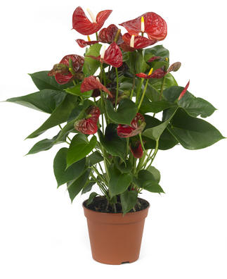
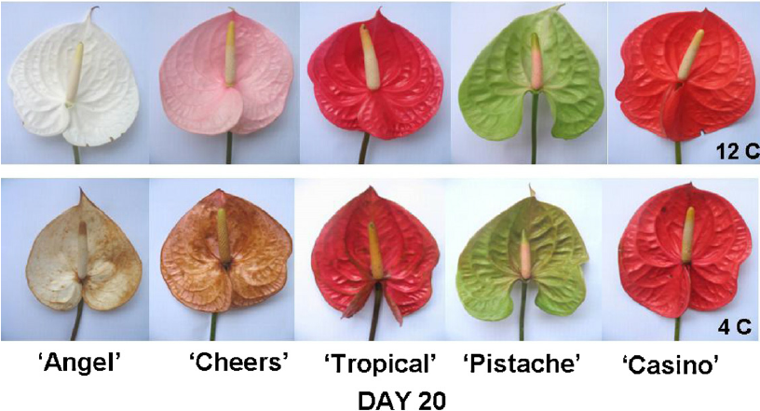
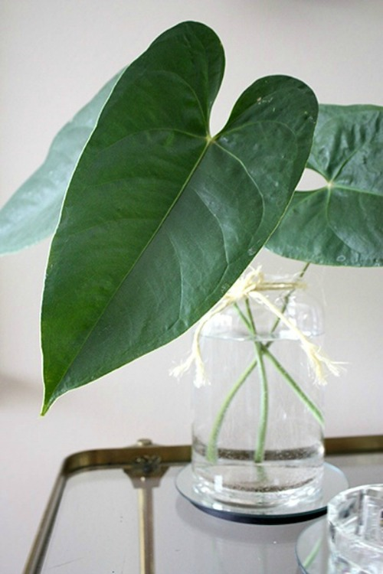
Anthurium (Andreanum Groep)
Lakanthurium
Verzorging:
15

Slide 18
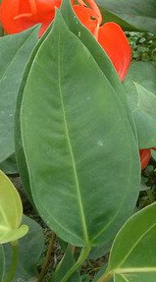
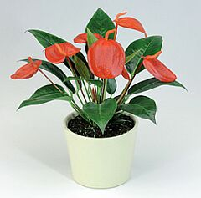
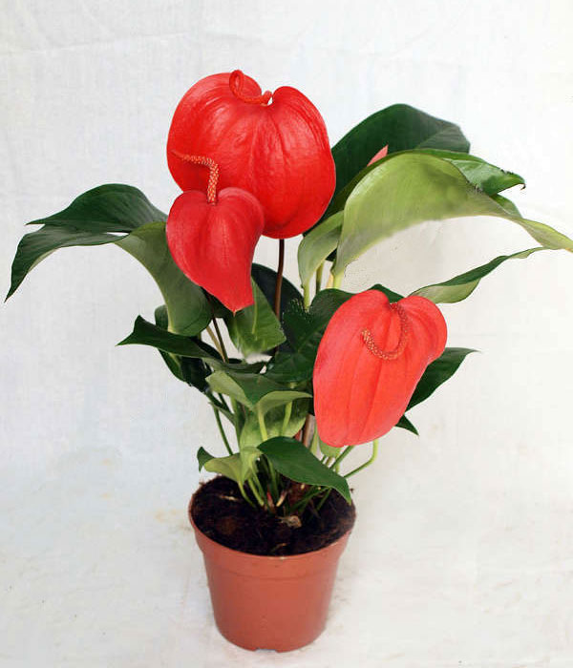
Anthurium (Scherzerianum Groep)
- 2
Herkomst / klimaat:
16

Slide 19
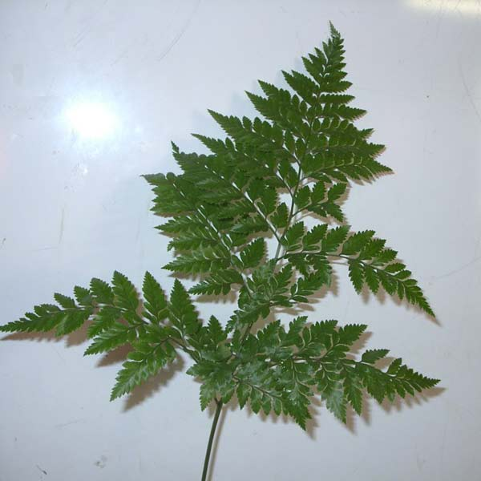
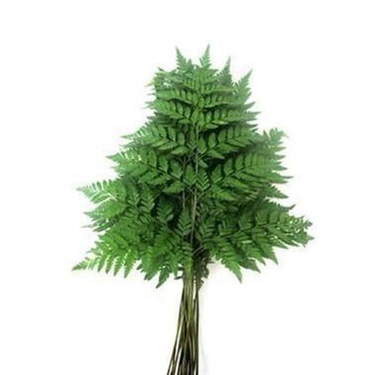
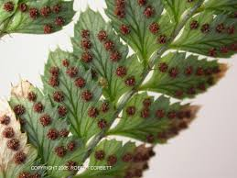
Arachniodes adiantiformis
Ledervaren
Kenmerken;
17

Slide 20
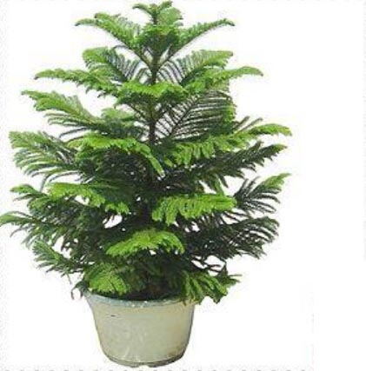
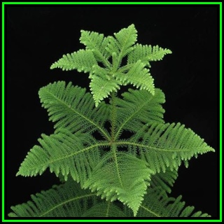
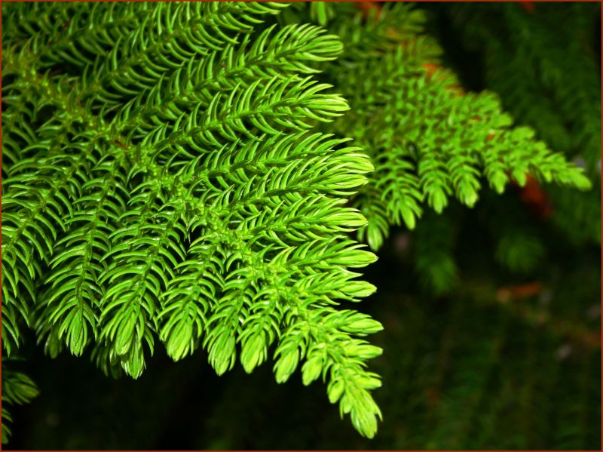
Araucaria heterophylla ‘Gracilis’
Kamerden
Toepassing;
18

Slide 21
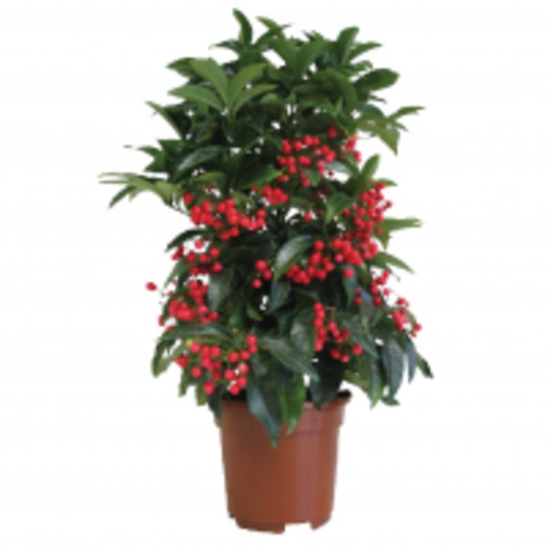


Ardisia crenata
-
Kenmerken:
19

Slide 22


Argyranthemum frutescens
Struikmargriet
Toepassing;
20

Slide 23

Aechmea fasciata
Kokerbromelia
Kenmerken:
21

